Slide 1

HƯỚNG DẪN TRIỂN KHAI CÔNG TÁC
Y TẾ TRƯỜNG HỌC TẠI CÁC CƠ SỞ GIÁO DỤC
SỞ Y TẾ
TRUNG TÂM KIỂM SOÁT BENH TẬT NỊNH BÌNH
Ninh Bình, 12 - 2025

Slide 2
NỘI DUNG
Khái niệm, vai trò và nội dung của YTTH
Nhiệm vụ của nhân viên y tế trong trường học
Căn cứ thực hiện

Slide 3

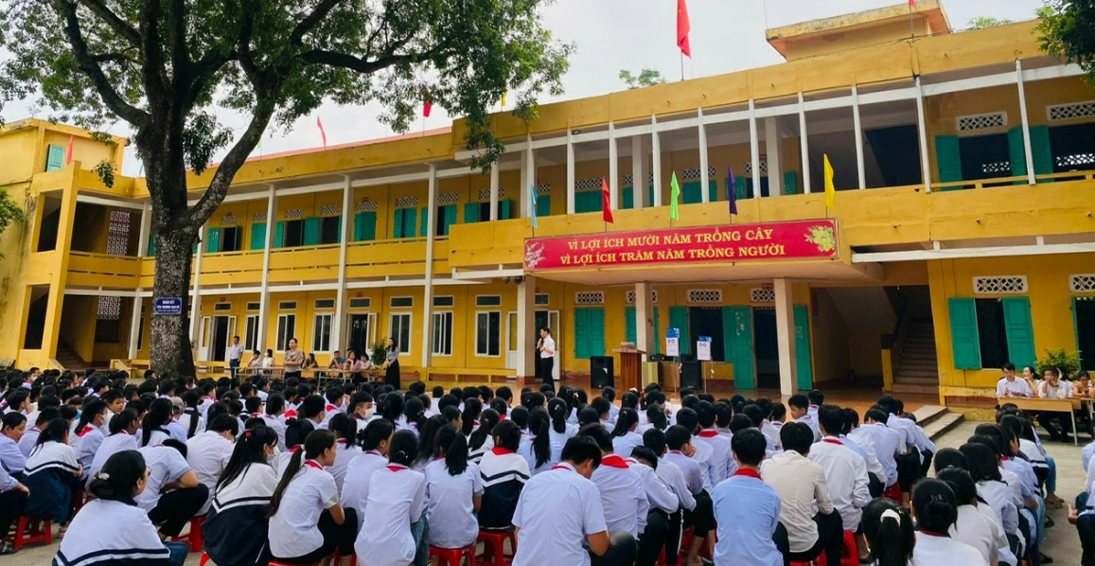
1.1. KHÁI NIỆM VỀ YTTH
1. KHÁI NIỆM, VAI TRÒ VÀ NỘI DUNG CỦA YTTH
Y tế trường học là một lĩnh vực thuộc chuyên ngành Y học dự phòng, nghiên cứu đánh giá các yếu tố ảnh hưởng tới sức khỏe trẻ em mầm non và học sinh từ đó thực hiện các biện pháp chăm sóc, bảo vệ và nâng cao sức khỏe, đảm bảo cho các em phát triển hài hòa theo độ tuổi và toàn diện về cả thể chất và tinh thần.

Slide 4
1.2. VAI TRÒ CỦA YTTH
- Lứa tuổi học sinh đang trong giai đoạn phát triển thể chất, tinh thần và hình thành thói quen chăm sóc sức khỏe. Môi trường học tập là nơi tập trung đông người nên có nguy cơ rất dễ mắc, lây lan dịch bệnh, bệnh tật học đường. Do đó thực hiện tốt công tác y tế trường học giúp phát hiện sớm, quản lý, dự phòng, tư vấn sức khỏe (thể chất và tinh thần), đảm bảo dinh dưỡng và hình thành những hành vi có lợi cho sức khỏe của học sinh.
- Đầu tư cho cho công tác chăm sóc sức khỏe học sinh trong trường học còn mang lại lợi ích kinh tế rất lớn .
- Góp phần thực hiện thành công mục tiêu của Luật giáo dục là nhằm phát triển toàn diện người Việt Nam:
Đạo đức - Tri thức - Văn hóa - Sức khỏe - Thẩm mỹ - Nghề nghiệp

Slide 5
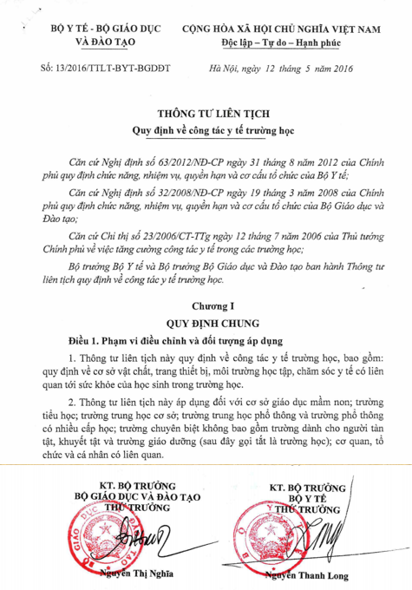
1.3. NỘI DUNG CỦA CÔNG TÁC YTTH.
NỘI DUNG CỦA CÔNG TÁC Y TẾ TRƯỜNG HỌC ĐƯỢC QUY ĐỊNH TẠI:
TTLT 13/2016/TTLT BYT-BGDĐT
CHƯƠNG II

Slide 6

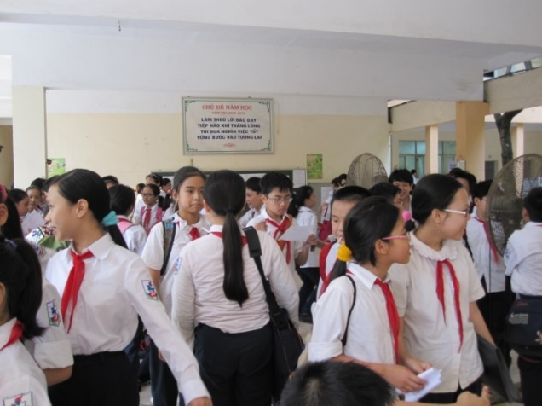
3. NHIỆM VỤ CỦA NHÂN VIÊN Y TẾ TRONG TRƯỜNG HỌC
Nhiệm vụ 1. Tham mưu xây dựng kế hoạch y tế trường học, tổ chức thực hiện kế hoạch
- Vào đầu năm học, cán bộ YTTH xây dựng kế hoạch hoạt động y tế của trường trình lãnh đạo nhà trường phê duyệt.
- Gửi một bản kế hoạch cho trạm y tế xã, phường để báo cáo và phối hợp triển khai thực hiện.
- Định kỳ kiểm tra, rà soát lại các nội dung của kế hoạch, đánh giá kết quả và tiến độ thực hiện;

Slide 7
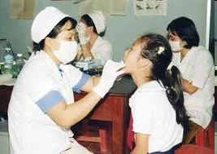
3. NHIỆM VỤ CỦA NHÂN VIÊN Y TẾ TRONG TRƯỜNG HỌC
Nhiệm vụ 2.
Tham gia tổ chức kiểm tra sức khỏe cho trẻ em, học sinh đầu năm học

Slide 8
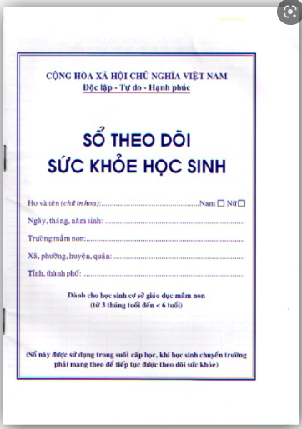
2. NHIỆM VỤ CỦA NHÂN VIÊN Y TẾ TRONG TRƯỜNG HỌC
Nhiệm vụ 2
Kiểm tra sức khỏe
- Lập kế hoạch kiểm tra sức khỏe cho học sinh đầu năm học (nội dung theo TT13)
- Sau khi có kết quả khám, tiến hành phân loại tình trạng dinh dưỡng, bệnh tật và sức khỏe học sinh.
- Lập danh sách những học sinh bị mắc bệnh, tật cần phải theo dõi, chăm sóc (danh sách học sinh bị suy dinh dưỡng, thừa cân-béo phì, cận thị, cong vẹo cột sống, hen phế quản, các bệnh tim khác...).

Slide 9


2. NHIỆM VỤ CỦA NHÂN VIÊN Y TẾ TRONG TRƯỜNG HỌC
Nhiệm vụ 2.
b) Theo dõi, chăm sóc sức khỏe
- Định kỳ kiểm tra các học sinh có những vấn đề về sức khỏe (kiểm tra thị lực cho học sinh bị cận thị 3 - 6 tháng 1 lần; cân đo chiều cao, cân nặng cho những học sinh bị suy dinh dưỡng, thừa cân, béo phì).
c) Thông báo tình trạng sức khỏe học sinh
- Thông báo cho giáo viên chủ nhiệm, giáo viên giáo dục thể chất, nhân viên nhà ăn để có kế hoạch chăm sóc và theo dõi học sinh.
- Thông báo và tùy theo tình hình bệnh tật của học sinh để tư vấn cho gia đình các biện pháp chăm sóc sức khỏe học sinh.
- Báo cáo kết quả khám cho lãnh đạo nhà trường.

Slide 10
2. NHIỆM VỤ CỦA NHÂN VIÊN Y TẾ TRONG TRƯỜNG HỌC
Nhiệm vụ 3. Phối hợp với các cơ sở y tế có đủ điều kiện để tổ chức khám, điều trị theo các chuyên khoa cho học sinh

Slide 11
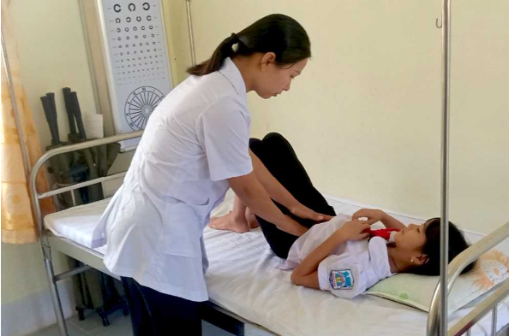
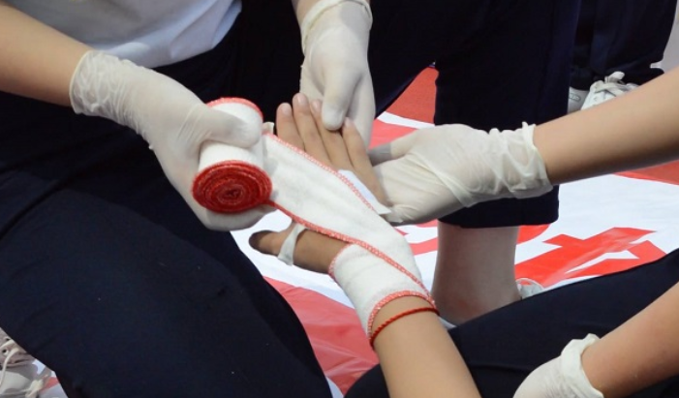
3. NHIỆM VỤ CỦA NHÂN VIÊN Y TẾ TRONG TRƯỜNG HỌC
Nhiệm vụ 4. Tổ chức sơ cấp cứu và xử lý ban đầu các trường hợp tai nạn, thương tích và bệnh tật của học sinh trong trường học.
- Thường xuyên kiểm tra tủ thuốc, túi thuốc cấp cứu, dụng cụ sơ cấp cứu .
- Thường xuyên có mặt tại trường khi học sinh học tập, sẵn sàng tiến hành sơ cấp cứu các tình huống TNTT, bệnh tật và các vấn đề sức khỏe của học sinh.
- Thông báo cho gia đình và phối hợp với gia đình đưa trẻ em, học sinh đến cơ sở y tế để tiếp tục theo dõi, điều trị.

Slide 12

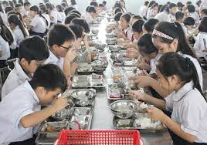
3. NHIỆM VỤ CỦA NHÂN VIÊN Y TẾ TRONG TRƯỜNG HỌC
Nhiệm vụ 5. Hướng dẫn bữa ăn học đường đảm bảo dinh dưỡng hợp lý, đa dạng thực phẩm, phù hợp với đối tượng và lứa tuổi.

Slide 13
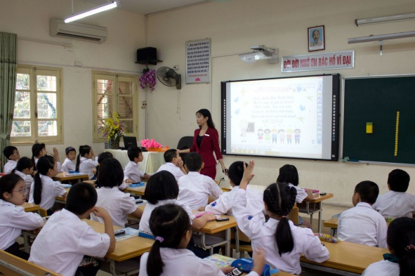
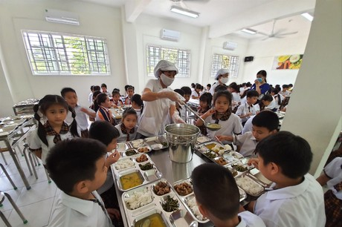
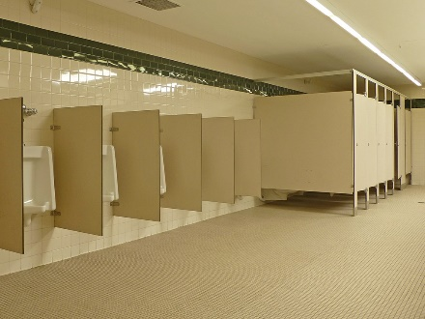
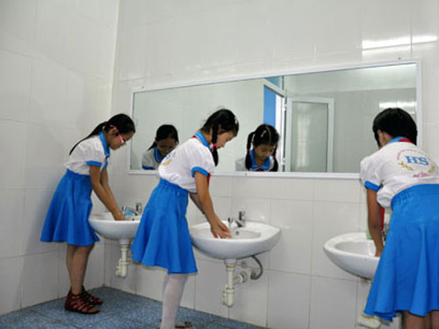

2. NHIỆM VỤ CỦA NHÂN VIÊN Y TẾ TRONG TRƯỜNG HỌC
Nhiệm vụ 6.
Kiểm tra điều kiện vệ sinh phòng học, phương tiện đồ dùng dạy học, điều kiện vệ sinh an toàn thực phẩm, các công trình vệ sinh, cấp thoát nước, điều kiện đảm bảo an toàn, phòng chống tai nạn thương tích cho học sinh.

Slide 14
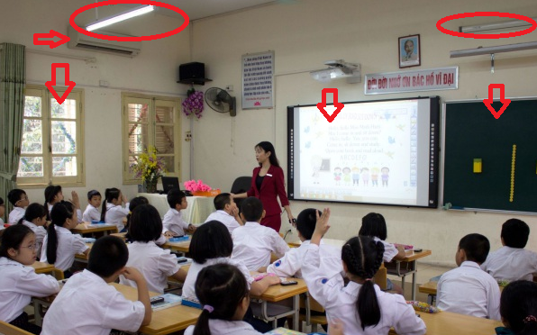
2. NHIỆM VỤ CỦA NHÂN VIÊN Y TẾ TRONG TRƯỜNG HỌC
Kiểm tra điều kiện vệ sinh các phòng học
- Về chiếu sáng
  + Kiểm tra số lượng và hoạt động của các bóng đèn.
+ Cửa sổ phải có cửa kính, cửa chớp.
- Về tiếng ồn
Các thiết bị thông gió (quạt) hoặc bóng điện trong phòng học khi hoạt động không được phát ra tiếng ồn lớn.
Khi có tiếng ồn, cần phải báo cho lãnh đạo nhà trường để bảo dưỡng (bôi đầu mỡ vào quạt), sửa chữa

Slide 15
2. NHIỆM VỤ CỦA NHÂN VIÊN Y TẾ TRONG TRƯỜNG HỌC
Kiểm tra điều kiện vệ sinh các phòng học
- Về vi khí hậu
+ Phải đảm bảo cửa sổ có thể mở được để đảm bảo thông khí phòng học được tốt.
+ Quạt trần hoặc quạt treo tường thì phải đảm bảo quạt hoạt động tốt, an toàn cho học sinh và không phát ra tiếng ồn lớn.
- Về vệ sinh phòng học
+ Phòng học phải có thùng rác và rác được thu gom hàng ngày.
+ Phòng học được làm vệ sinh hàng ngày trước giờ học 20 phút hoặc sau khi tan học.
+ Bàn ghế, cửa sổ, cửa ra vào phải được lau sạch bằng khăn ướt. Khi làm vệ sinh, các cửa sổ, cửa ra vào phải mở để thông gió cho phòng học.

Slide 16
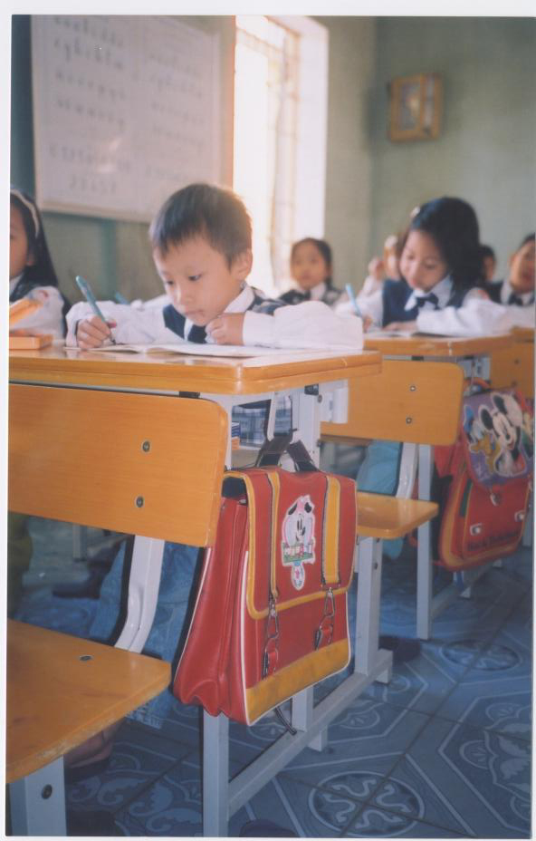
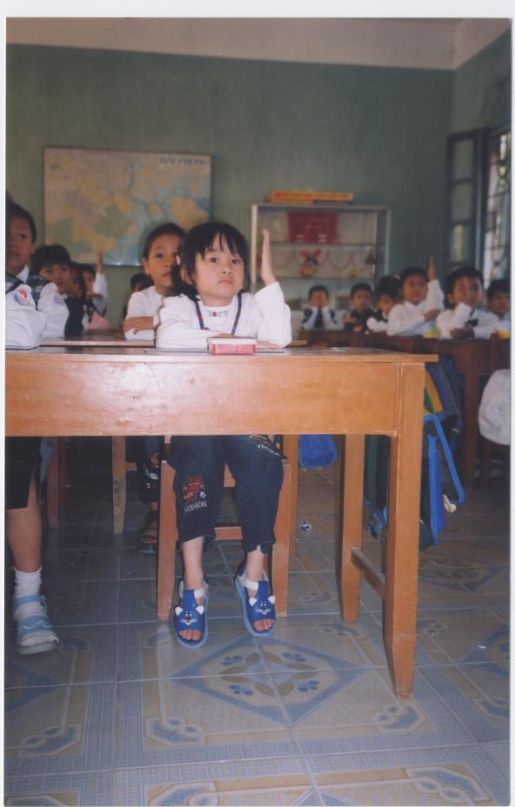
2. NHIỆM VỤ CỦA NHÂN VIÊN Y TẾ TRONG TRƯỜNG HỌC
b) Kiểm tra các phương tiện, đồ dùng học tập
- Phối hợp với giáo viên chủ nhiệm sắp xếp vị trí, bàn ghế ngồi phù hợp cho từng học sinh.
- Kiểm tra vệ sinh đối với bàn ghế, đồ chơi, đồ dùng học tập hàng ngày, hàng tuần, đảm bảo luôn sạch sẽ.

Slide 17
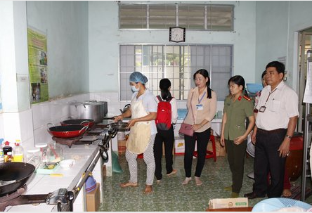
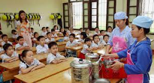
2. NHIỆM VỤ CỦA NHÂN VIÊN Y TẾ TRONG TRƯỜNG HỌC
c) Kiểm tra an toàn thực phẩm
- Định kỳ kiểm tra điều kiện đảm bảo ATTP trong trường học:
  Cơ sở vật chất (điều kiện vệ sinh của nhà bếp, nhà ăn, dụng cụ chế biến, bảo quản thức ăn).
  Cung cấp nước sạch, xử lý nước thải, rác thải.
  Thiết bị dụng cụ bảo quản chế biến thực phẩm.
  Sức khỏe người tham gia chế biến thực phẩm.
- Hàng ngày
  Kiểm tra vệ sinh cá nhân nhân viên.
  Kiểm soát chất lượng thực phẩm:
- Kiểm tra chất lượng TP khi nhập về.
- Kiểm tra và giám sát khâu chế biến TP
  Kiểm tra sổ sách theo dõi nhập thực phẩm, sổ kiểm thực, sổ lưu và hủy mẫu thức ăn.
- Khi phát hiện các vi phạm cần nhắc nhở hoặc báo cáo Ban giám hiệu để kịp thời khắc phục.

Slide 18
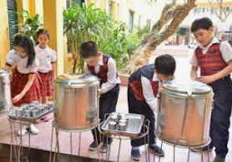
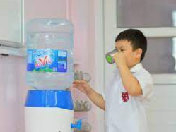
2. NHIỆM VỤ CỦA NHÂN VIÊN Y TẾ TRONG TRƯỜNG HỌC
d) Kiểm tra các công trình vệ sinh, cấp thoát nước, VSMT
- Kiểm tra việc đảm bảo đủ nước uống, nước sinh hoạt (đặc biệt là nước ở nhà vệ sinh, xà phòng rửa tay).
- Kiểm tra dụng cụ chứa, dụng cụ dùng để uống của học sinh.
- Hàng ngày kiểm tra bằng cảm quan nước uống, nước sinh hoạt của trường. Định kỳ (3-6 tháng 1 lần) gửi mẫu nước sinh hoạt, nước uống để xét nghiệm chất lượng.
- Hàng ngày kiểm tra, đôn đốc việc dọn vệ sinh tại khu vực vệ sinh của trường.
- Hàng ngày kiểm tra cảnh quan môi trường của nhà trường. Lập kế hoạch định kỳ tiến hành tổng vệ sinh nhà trường.

Slide 19
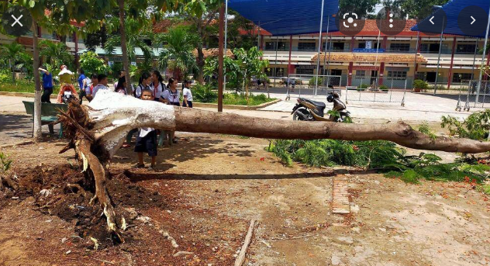
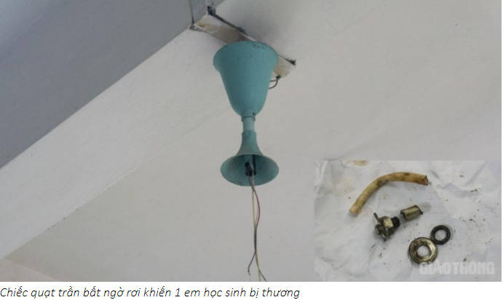
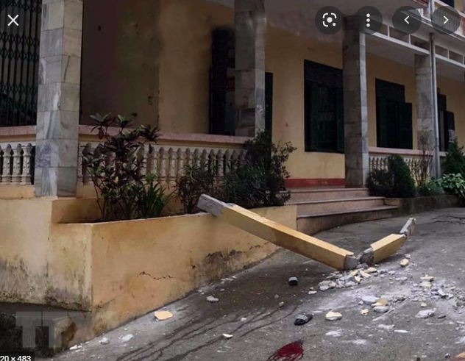
2. NHIỆM VỤ CỦA NHÂN VIÊN Y TẾ TRONG TRƯỜNG HỌC
e) Thực hiện biện pháp phòng chống tai nạn thương tích, đảm bảo an toàn cho học sinh
- Trường phải có cổng, hàng rào, trong giờ ra chơi phải đóng cổng. Đặt biển báo trường học cho các loại phương tiện cơ giới ở khu vực gần trường học.
- Sân trường. Những cây ở sân trường.
- Cửa sổ, hành lang, cầu thang phải chắc chắn, có tay vịn, lan can.
- Bàn ghế hỏng, không chắc chắn.
- Hệ thống điện: không để dây trần, dây điện hở, bảng điện để cao.
- Dụng cụ TDTT phải chắc chắn, đảm bảo an toàn.
- Giếng, bể nước trong trường phải có nắp đậy an toàn. Bể bơi cần có phao cứu sinh, có người trực.
- Những nơi có nguy cơ xảy ra tai nạn thương tích cần đặt biển báo hoặc rào chắn tạm thời và đề xuất kế hoạch khắc phục nhanh nhất.

Slide 20
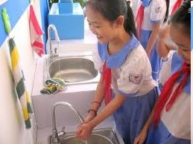
2. NHIỆM VỤ CỦA NHÂN VIÊN Y TẾ TRONG TRƯỜNG HỌC
Nhiệm vụ 7.
Triển khai hoạt động truyền thông giáo dục, tư vấn sức khỏe cho trẻ em, học sinh, giáo viên và cán bộ nhân viên trong trường
Tổ chức truyền thông giáo dục sức khỏe
- Sử dụng tài liệu truyền thông sẵn có hoặc biên soạn
- Tiến hành truyền thông định kỳ hoặc khi địa bàn xảy ra dịch bệnh
b) Thực hiện tư vấn sức khỏe
- Tư vấn về nâng cao sức khỏe, phòng chống dịch bệnh, bệnh tật học đường, dinh dưỡng hợp lý...

Slide 21
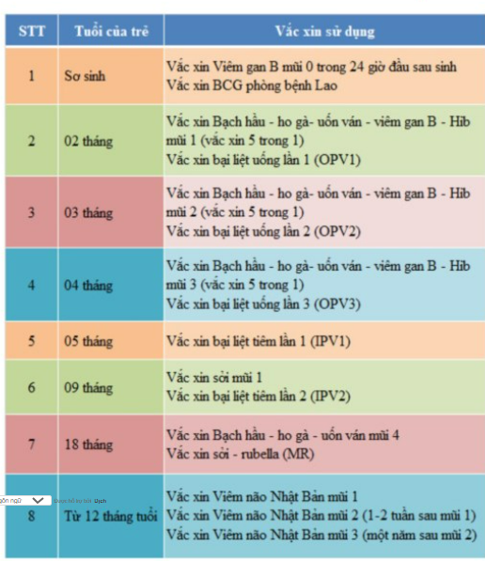

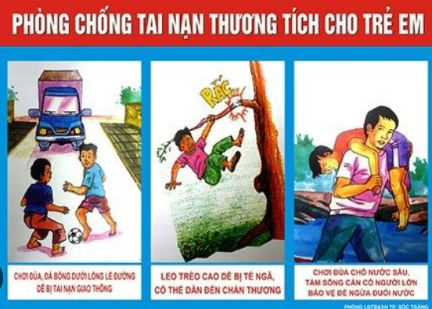
2. NHIỆM VỤ CỦA NHÂN VIÊN Y TẾ TRONG TRƯỜNG HỌC
Nhiệm vụ 8. Phối hợp với y tế địa phương tổ chức các HĐ
Tiêm chủng, uống vắc xin phòng bệnh, chủ động phòng chống dịch bệnh,
An toàn thực phẩm,
PC tai nạn thương tích,
PC bệnh tật học đường,
PC các yếu tố nguy cơ sức khỏe

Slide 22
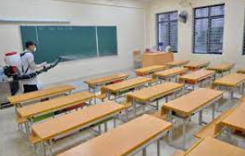
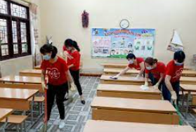
2. NHIỆM VỤ CỦA NHÂN VIÊN Y TẾ TRONG TRƯỜNG HỌC
Nhiệm vụ 9. Tổ chức triển khai các chương trình y tế, phong trào vệ sinh phòng bệnh, tăng cường hoạt động thể lực, dinh dưỡng hợp lý, xây dựng môi trường không khói thuốc lá, không sử dụng đồ uống có cồn và các chất gây nghiện.
Định kỳ tổ chức các hoạt động phòng chống dịch bệnh (truyền thông giáo dục sức khỏe, tiêu độc, khử trùng).
b) Trong thời gian bệnh truyền nhiễm đang lưu hành có nguy cơ thành dịch hoặc có dịch, nhà trường phải phối hợp với cơ quan y tế và gia đình triển khai đầy đủ các biện pháp phòng chống dịch

Slide 23


2. NHIỆM VỤ CỦA NHÂN VIÊN Y TẾ TRONG TRƯỜNG HỌC
Nhiệm vụ 10. Quản lý hồ sơ sức khỏe học sinh.
Lập và ghi chép
- Sổ khám bệnh
- Sổ theo dõi sức khỏe học sinh,
- Sổ theo dõi tổng hợp tình trạng sức khỏe học sinh.
* Quản lý trang thiết bị y tế và tủ thuốc của trường.

Slide 24
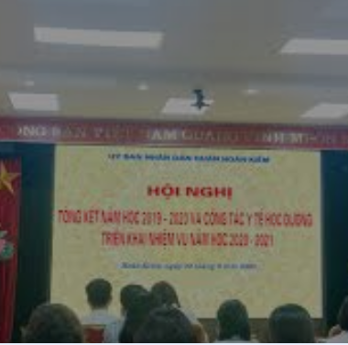
2. NHIỆM VỤ CỦA NHÂN VIÊN Y TẾ TRONG TRƯỜNG HỌC
Nhiệm vụ 11. Thực hiện sơ kết, tổng kết công tác y tế trường học, báo cáo thống kê y tế trường học.
- Trường học định kỳ 6 tháng và 12 tháng tổng hợp kết quả hoạt động y tế trường học và báo cáo theo mẫu báo cáo của trường.
- Báo cáo bằng văn bản có chữ ký của lãnh đạo và đóng dấu của đơn vị báo cáo. Trường học báo cáo hoạt động y tế trường học cho trạm y tế xã và sở Giáo dục và Đào tạo.
- Báo cáo đột xuất theo yêu cầu của cơ quan quản lý cấp trên.

Slide 25
3. CĂN CỨ THỰC HIỆN
Thông tư liên tịch số 13/2016/TTLT-BYT-BGDĐT ngày 12/5/2016 của Bộ Y tế và Bộ Giáo dục và Đào tạo Quy định về công tác y tế trường học
Căn cứ Thông tư số 28/2023/TT-BYT ngày 29/12/2023 của Bộ Y tế quy định về phạm vi hoạt động khám bệnh, chữa bệnh và nội dung chuyên môn, nghiệp vụ của chương trình đào tạo nhân viên y tế làm việc tại y tế cơ quan, đơn vị, tổ chức không thành lập cơ sở khám bệnh, chữa bệnh.
Căn cứ Thông tư số 32/2023/TT-BYT ngày 31/12/2023 của Bộ Y tế quy định chi tiết một số điều của Luật Khám bệnh, chữa bệnh năm 2023.

Slide 26
3. CĂN CỨ THỰC HIỆN
Quy chuẩn vệ sinh phòng bệnh truyền nhiễm trong các cơ sở giáo dục thuộc hệ thống giáo dục quốc dân (Thông tư 46/2010/TT-BYT);
Hướng dẫn tiêu chuẩn bàn ghế học sinh trường tiểu học, trung học cơ sở, trung học phổ thông (Thông tư liên tịch số 26/2011/TTLT-BGDĐT-BKHCN-BYT);
Danh mục trang thiết bị y tế và thuốc thiết yếu dùng cho phòng y tế các trường (Quyết định 1220/QĐ-BYT và Quyết định 1221/QĐ-BYT);

Slide 27
3. CĂN CỨ THỰC HIỆN
Quy chuẩn kỹ thuật quốc gia và quy định kiểm tra, giám sát chất lượng nước sạch sử dụng cho mục đích sinh hoạt ban hành (Thông tư số 52/2024/TT-BYT);
Hướng dẫn việc lập hồ sơ theo dõi sức khỏe, khám sức khỏe định kỳ theo độ tuổi cho trẻ em; tư vấn chăm sóc sức khỏe và dinh dưỡng (Thông tư số 23/2017/TT-BYT);
Quy chuẩn kỹ thuật quốc gia đối với nước khoáng thiên nhiên và nước uống đóng chai (Thông tư số 34/2010/TT-BYT).

Slide 28
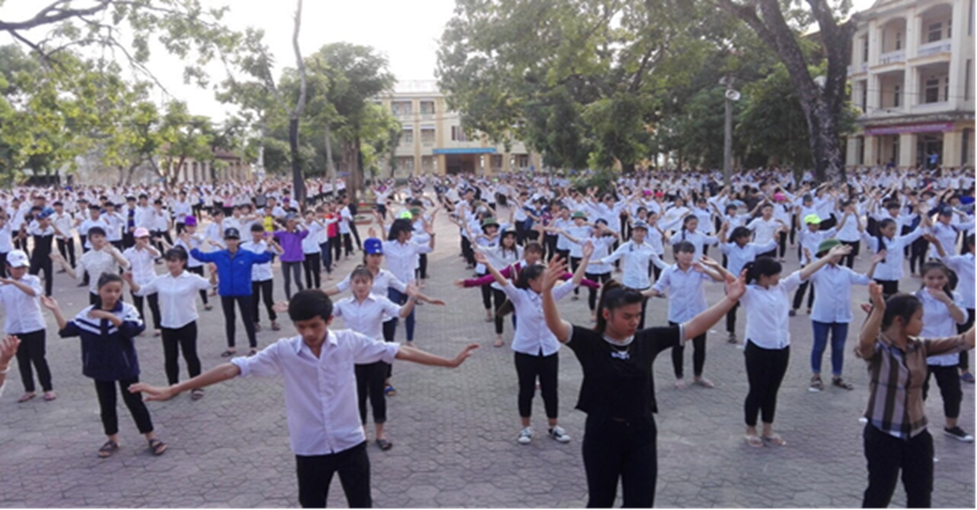
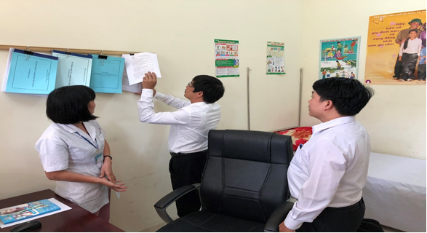
THÔNG TƯ SỐ 28/2023/TT-BYT

Slide 29
THÔNG TƯ SỐ 28/2023/TT-BYT
- Phạm vi điều chỉnh: Hướng dẫn điểm b khoản 2 Điều 19 Luật Khám bệnh, chữa bệnh về phạm vi hoạt động khám bệnh, chữa bệnh và nội dung chuyên môn, nghiệp vụ của chương trình đào tạo nhân viên y tế làm việc tại y tế cơ quan, đơn vị, tổ chức mà không thành lập cơ sở khám bệnh, chữa bệnh.
- Y tế cơ quan, đơn vị, tổ chức bao gồm:
a) Y tế của cơ quan nhà nước, đơn vị sự nghiệp;
b) Y tế của doanh nghiệp, cơ sở sản xuất kinh doanh;
c) Y tế của các cơ sở giáo dục;
d) Y tế của các đơn vị, tổ chức khác.

Slide 30
THÔNG TƯ SỐ 28/2023/TT-BYT
- Nhân viên y tế tại các cơ sở giáo dục bao gồm (Khoản 3 Điều 2):
+ Người có trình độ chuyên môn y tế làm công tác y tế trường học đáp ứng quy định (Thông tư liên tịch số 13/2016/TTLT-BYT-BGDĐT; Thông tư số 33/2021/TT-BYT)
+ Người có trình độ chuyên môn y tế chưa đáp ứng theo quy định và người không có trình độ chuyên môn y tế được giao nhiệm vụ thực hiện công tác y tế trường học.

Slide 31
THÔNG TƯ SỐ 28/2023/TT-BYT
Phạm vi hoạt động khám bệnh, chữa bệnh (Khoản 1, 2 Điều 4)
+ Xử trí, sơ cứu, cấp cứu ban đầu trong tình huống khẩn cấp bao gồm sơ cứu, cấp cứu tai nạn thương tích, tình huống sơ cứu, cấp cứu khác và thực hiện các chuyên môn kỹ thuật theo danh mục tại Phụ lục 1;
+ Tư vấn một số biện pháp chăm sóc sức khoẻ; phòng, chống một số bệnh tật liên quan đến học đường; phòng, chống dịch bệnh trong trường học;
+ Đối với nhân viên y tế được cấp văn bằng đào tạo y sỹ, bác sỹ, ngoài phạm vi khám bệnh, chữa bệnh quy định tại điểm a, b Khoản này được khám phát hiện sớm, xử trí ban đầu, tư vấn người bệnh đến cơ sở y tế trong trường hợp cần thiết đối với một số bệnh theo Phụ lục 3.

Slide 32
THÔNG TƯ SỐ 28/2023/TT-BYT
- Nội dung chuyên môn, nghiệp vụ của chương trình đào tạo (Điểm a Khoản 3 Điều 4):
1 | Tổng quan về công tác y tế trường học | x | x
2 | Đặc điểm phát triển thể chất và tâm sinh lý lứa tuổi học đường | x | x
3 | Phòng chống các yếu tố nguy cơ gây tai nạn thương tích và bệnh, tật học đường | x | x
4 | Thuốc thiết yếu và cách sử dụng | x
5 | Sơ cứu cấp cứu ban đầu | x | x
6 | Xử trí ban đầu một số triệu chứng và bệnh, tật thường gặp trong cơ sở giáo dục, tư vấn để đến cơ sở khám bệnh, chữa bệnh trong trường hợp cấp cứu. | x
7 | Dinh dưỡng, an toàn thực phẩm trong trường học | x | x
8 | Sức khỏe tâm thần, sức khỏe sinh sản | x
9 | Truyền thông, tư vấn, giáo dục sức khỏe | x | x

Slide 33
THÔNG TƯ SỐ 28/2023/TT-BYT
Nội dung chuyên môn, nghiệp vụ của chương trình đào tạo
- Thời gian đào tạo lần đầu: 40 giờ, bao gồm cả thời gian kiểm tra đánh giá, chú trọng huấn luyện kỹ năng thực hành chuyên môn, nghiệp vụ. Đào tạo cập nhật chuyên môn được thực hiện 05 năm một lần với thời gian đào tạo cập nhật ít nhất bằng 50% thời gian đào tạo lần đầu, bao gồm cả thời gian kiểm tra đánh giá;
- Cơ sở giáo dục, cơ sở y tế có chức năng hoặc được giao nhiệm vụ đào tạo trong khối ngành sức khỏe, đào tạo nhân lực y tế (sau đây gọi tắt là cơ sở đào tạo) xây dựng, thẩm định, ban hành chương trình, tài liệu đào tạo phù hợp với từng đối tượng đào tạo và tổ chức đào tạo, cấp chứng chỉ theo quy định pháp luật hiện hành về giáo dục.
- Hình thức đào tạo: Tập trung

Slide 34
THÔNG TƯ SỐ 28/2023/TT-BYT
Hiệu lực thi hành (Khoản 2 Điều 6)
2. Nhân viên y tế làm việc tại cơ sở giáo dục tiếp tục được thực hiện các nội dung liên quan đến khám bệnh, chữa bệnh đã được quy định tại Thông tư liên tịch số 13/2016/TTLT-BYT-BGDĐT, Thông tư số 33/2021/TT-BYT và phải hoàn thành việc đào tạo chuyên môn, nghiệp vụ khám bệnh, chữa bệnh theo quy định tại Thông tư này trước ngày 31 tháng 12 năm 2025;

Slide 35
Phạm vi hoạt động khám bệnh, chữa bệnh
TT | Danh mục hoạt động khám bệnh, chữa bệnh
 |  | Quy định tại điểm a khoản 3 Điều 2 Thông tư này | Quy định tại điểm b khoản 3 Điều 2 Thông tư này
1 | Quan sát, đánh giá, nhận định tình trạng toàn thân người bệnh | x | x
2 | Đánh giá tình trạng dinh dưỡng, đo chiều cao, cân nặng | x | x
3 | Đo, đếm các dấu hiệu sinh tồn của người bệnh: mạch, nhiệt độ, huyết áp | x | x
4 | Tư vấn phòng, chống tật khúc xạ | x | x
5 | Tư vấn phòng, chống thừa cân, béo phì, suy dinh dưỡng | x | x
6 | Tư vấn phòng, chống gù vẹo cột sống | x | x
7 | Tư vấn phòng, chống bệnh răng miệng | x | x
8 | Tư vấn tâm lí | x
9 | Tư vấn chế độ dinh dưỡng và tập luyện | x
10 | Tư vấn phòng, chống và xử trí ban đầu bệnh sởi | x
11 | Tư vấn phòng, chống và xử trí ban đầu bệnh quai bị | x
12 | Tư vấn phòng, chống và xử trí ban đầu bệnh tay chân miệng | x
13 | Tư vấn, chăm sóc ban đầu người bị tiêu chảy | x
14 | Tư vấn, chăm sóc sức khỏe phụ nữ mang thai
15 | Tư vấn, chăm sóc người viêm đường hô hấp trên | x
16 | Tư vấn, chăm sóc bệnh nhân cúm | x
17 | Tư vấn, chăm sóc, bệnh nhân đau mắt đỏ | x
18 | Tư vấn, chăm sóc ban đầu bệnh nhân sốt xuất huyết | x
19 | Tư vấn về chăm sóc nâng cao sức khỏe | x | x
20 | Tư vấn về phòng, chống dịch bệnh | x | x
21 | Tư vấn phòng, chống bệnh liên quan đến nghề nghiệp

Slide 36
Phạm vi hoạt động khám bệnh, chữa bệnh
22 | Sơ cứu ban đầu các dấu hiệu nguy hiểm về hô hấp, tuần hoàn, tim mạch | x | x
23 | Sơ cứu, băng các vết thương phần mềm chảy máu | x | x
24 | Sơ cứu và cố định tạm thời gãy xương các loại, bong gân, sai khớp | x | x
25 | Sơ cấp cứu và xử trí ban đầu khi bị bỏng | x | x
26 | Sơ cứu ngộ độc (thực phẩm, hơi khí độc) | x | x
27 | Sơ cứu say nắng, say nóng | x | x
28 | Sơ cấp cứu đuối nước | x | x
29 | Sơ cứu dị vật đường thở | x | x
30 | Sơ cứu điện giật, sét đánh | x | x
31 | Sơ cấp cứu tai nạn khác: ngã, vùi lấp, chấn thương mắt | x | x
32 | Xử trí rắn cắn, băng ép bất động sơ cứu rắn cắn | x | x
33 | Xử trí ban đầu khi bị động vật, côn trùng cắn, đốt | x | x
34 | Xử trí tai nạn hàng loạt | x | x
35 | Xử trí ban đầu viêm da dị ứng, nổi mề đay, phát ban | x
36 | Xử trí ban đầu đau bụng | x
37 | Kỹ thuật di chuyển bệnh nhân an toàn | x | x
38 | Cạo gió | x | x
39 | Thay băng, cắt chỉ | x
40 | Xoa bóp bấm huyệt bằng tay
41 | Xoa bóp bấm huyệt điều trị đau đầu cơ năng
42 | Xoa bóp bấm huyệt điều trị đau thắt lưng
43 | Xoa bóp bấm huyệt điều trị đau thần kinh hông to
44 | Xoa bóp bấm huyệt điều trị cảm cúm
45 | Xoa bóp bấm huyệt điều trị đau vai gáy

Slide 37
Danh mục các bệnh được khám phát hiện sớm, xử trí ban đầu và tư vấn
TT | Tên bệnh
1. | Viêm Amidan cấp (J03)
2. | Viêm kết mạc (H10)
3. | Viêm mũi dị ứng (J30.1 - J30.4)
4. | Viêm da tiếp xúc dị ứng (L23)
5. | Tiêu chảy cấp tính
6. | Bệnh động kinh (G40)
7. | Các bệnh, tật phổ biến ở tuổi học đường Bệnh khúc xạ và điều tiết (H52) Cong vẹo cột sống (M40-M41) Bệnh suy dinh dưỡng (E40-E46) Bệnh khô mắt do thiếu Vitamin A Bệnh bướu cổ do thiếu I- ốt (E01) Bệnh thừa cân béo phì (E66) Bệnh răng- miệng Hen suyễn (J45) Rối loạn tâm thần và hành vi (F00-F99)

Slide 38
Danh mục các bệnh được khám phát hiện sớm, xử trí ban đầu và tư vấn
8. | Một số bệnh truyền nhiễm thường gặp: Bệnh tả (A00) Bệnh lỵ trực khuẩn (A03) Bệnh lỵ Amip (A06) Bệnh thương hàn và phó thương hàn (A01) Nhiễm độc thức ăn (A05) Bệnh nhiễm giun sán (B65-B83) Bệnh Tay Chân Miệng Bệnh cúm (J9-J11) Bệnh nhiễm khuẩn hô hấp cấp tính ở trẻ em (J00-J06) Bệnh ho gà (A37) Bệnh lao (A15-A19) Bệnh bạch hầu (A36) Bệnh sởi (B05) Bệnh quai bị (B26) Bệnh sốt xuất huyết Dengue (A97) Bệnh viêm não (G05) Bệnh thủy đậu (B01) Bệnh viêm màng não (G00) Bệnh Rubella (B06) COVID-19 (U07.1, U07.2) Bệnh sốt rét (B50-B54) Bệnh mắt hột (A71) Bệnh ghẻ (B86) Bệnh chấy rận (B85)

Slide 39
DỰ THẢO LUẬT PHÒNG BỆNH
Điều 15. Phòng bệnh trong cơ sở giáo dục
1. Cơ sở giáo dục có trách nhiệm triển khai thực hiện công tác y tế trường học cho trẻ em, học sinh, sinh viên, học viên (gọi tắt là người học) thuộc phạm vi quản lý, bảo đảm người học được chăm sóc sức khỏe toàn diện cả thể chất và tinh thần, bao gồm:
Tư vấn, truyền thông, giáo dục sức khỏe;
Phòng, chống dịch, bệnh, thương tích; kiểm soát các yếu tố nguy cơ gây bệnh, tật học đường;
Bảo đảm điều kiện chăm sóc sức khỏe, sơ cứu; kiểm tra sức khỏe đầu năm học, sàng lọc bệnh, tật học đường;
Bảo đảm an toàn thực phẩm, dinh dưỡng hợp lý kết hợp với tăng cường hoạt động thể lực phù hợp;
Vệ sinh môi trường và các hoạt động khác..
2. Chính phủ quy định chi tiết Điều này.

Slide 40


Slide 41
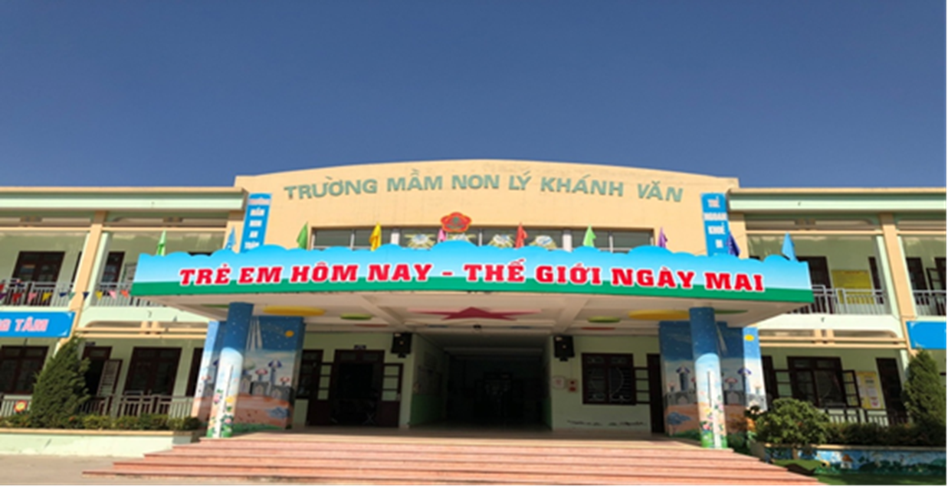
TRÂN TRỌNG CẢM ƠN

